Slide 1

L’influence des médias sur le volley-ball
CAURO/GASNIER/GRANJON
Licence 3, semestre 6 (Mai 2008)

Slide 2
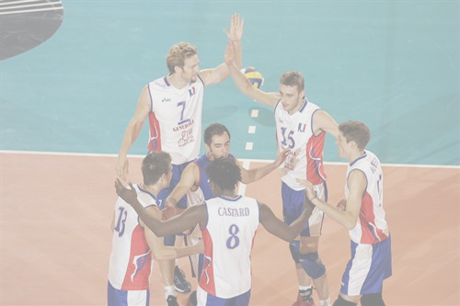
sommaire
Introduction
Médiatisation
Impacts
Conclusion
Bibliographie

Slide 3
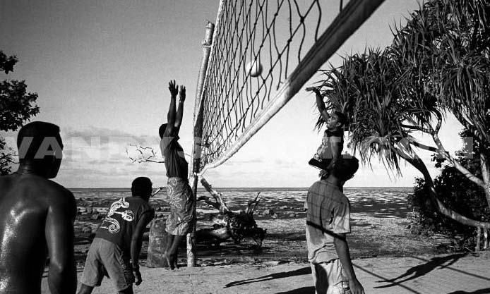
INTRODUCTION

Slide 4
Quelques rappels historiques
-1947 : Fondation de la FIVB (Fédération Internationale de Volley-Ball). Des règles officielles communes sont édictées.
-1957 : Volley-ball reconnu sport olympique.
-1996 : Apparition du beach volley, comme sport officiel aux JO d’Atlanta.
-1895 : Création d’un nouveau jeu: la « mintonnette » par William G. Morgan.
-1896 : la « mintonnette » est renommée volley-ball.
-1924 : Des démonstrations ont lieu lors des JO de Paris.
-1936 : Création de la Fédération Française de Volley-ball (FFVB).

Slide 5
Plus en détail maintenant…
Volley-ball
1897 : Codification de certaines règles.
1905 à 1917 : Chaque pays développe le jeu avec ses propres règles.
1967 : Avec 65 000 000 de pratiquants, le Volley arrive en tête des sports en nombre de pratiquant.
1995 : Nouvelles règles sur la position du serveur et la touche au pied.
1998 : Le Rallye Point System et le tie-break. Naissance du libéro.
1999 : On compte un peu plus de 160 000 000 licenciés dans le monde. 218 fédérations affiliées à la FIVB, qui est la 1ère Fédération Mondiale. En France, la FFVB comptabilise 90 000 licenciés.

Slide 6
Beach-volley
1915 : Tout commence à Hawaï. Organisation des premiers jeux de volley-ball de plage.
1947 : Le Beach-volley commence véritablement à être considéré comme un sport à part entière. Le premier tournoi masculin est organisé.
1976 : Premier championnat du monde.
1992 : Le beach volley envahit la planète, avec la création du Circuit Mondial Féminin.
1996 : Atlanta, premiers J.O. où le beach-volley est présent en tant que sport officiel.
1999 : 50 000 000 licenciés en beach-volley dans le monde.

Slide 7



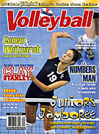
La médiatisation

Slide 8
Les JO : premières médiatisations
En 1960, les JO de Rome ont été retransmis pour la première fois dans 18 pays européens.
En 1964, les retransmissions sont mondiales avec couverture satellitaire utilisée pour la première fois pour relayer les images à l’étranger.
En 1968, les JO de Mexico sont retransmis pour la première fois en direct et en couleur.
En 1976, les JO de Montréal génèrent des droits télévisuels s’élevant à 34 millions de dollars.
En 1984, pour les JO de Los Angeles, 156 pays acquiert les droits de télévision : ils vont s’élever à 282 millions de dollars. Plus de 2 milliards de personnes vont regarder ces JO.

Slide 9
Les JO : premières médiatisations (bis)
En 1992 à Barcelone, une structure de télévision multiple est pour la première fois utilisée dans plusieurs pays.
En 1996 à Atlanta, les JO sont entièrement financés par des fonds privés tel que les droits télé. Plus de 3 milliards de personnes vont regarder ces JO, dans 214 pays différents.
En 2000, à Sydney : les JO regroupent 3,7 milliards de téléspectateurs dans 220 pays avec 36,1 milliards d’heures télévisées.
En 2004, pour Athènes, les droits télé s’élèvent à 1,4 milliards de dollars; l’audience est de 3,9 milliards de spectateurs dans 220 pays.

Slide 10
Volley-ball et médiatisation
1974 : On s’intéresse à la médiatisation du volley-ball.
Le volley devient un sport de plus en plus impressionnant:
les joueurs se spécialisent et de nouvelles techniques apparaissent.
Le mondial de Mexico en 1974 va être retransmis en ASIE : premiers droits télévisuels.
Les journaux régionaux et nationaux (spécialisés dans le sport pour ces derniers) commencent à introduire dans leurs pages des articles.
A travers son soutien à la professionnalisation du volley-ball, la presse quotidienne régionale perçoit la rentabilité économique de l’opération

Slide 11
Volley-ball et médiatisation (bis)
Cependant les matchs durent souvent longtemps et les retransmissions
sont interminables (plusieurs heures de match dans certains cas).
Cela pose un problème pour les créneaux de retransmission.
Les années 90 comme années charnières.
En 1987, poussé par la nécessité de structurer le Volley-ball professionnel, le groupement des clubs de 1ère division masculine crée la Ligue Promotionnelle de Volley-ball.
En 1990 apparaît la World Ligue Masculine.
Une nouveauté: on va récompenser les meilleurs joueurs.
L’argent et toute les pressions qui en découlent arrivent dans le milieu.

Slide 12
Volley-ball et médiatisation (bis)
La LPV s’est attachée à étoffer les relations existantes avec la presse écrite et audiovisuelle, à insuffler des opérations de promotion et, de manière plus générale, à servir l’image du volley-ball.
C’est ainsi qu’on a pu voir les premiers matchs de Championnat de France professionnel à la télévision dans les années 1990, d’abord sur Canal+, puis sur Eurosport, et enfin aujourd’hui sur SPORT+.
Parallèlement à cette exposition médiatique toujours plus importante, une action vers un partenariat privé fût engagée dès l’application de la loi du 23 juillet 1987 relative au sponsoring sportif d’entreprise.
Le volley-ball va ainsi modifié son règlement pour gagner du rythme, pour être plus « attractif » et plus médiatique
Cette exposition médiatique croissante va avoir de nombreux impacts pour ce sport.

Slide 13



Les impacts
- sur le nombre de licenciés;
- sur le règlement;
- sur l’équipement.

Slide 14
Impact sur le nombre de licenciés
Plus 15 000 licenciés en un an en France, suite à un événements
majeur: Le dessin animé Jeanne et Serge apparaît sur les écrans.
De plus, les JO de Séoul sont retransmis: l’équipe de France y est, pour la première fois, qualifiée.
L’effet Jeanne et Serge
Apparition au Japon en 1984.
En France, ce dessin animé a été diffusé en septembre 1987.
Succès immédiat : Jeanne fait la Une de magasines spécialisés comme Télé Poche.
Succès rencontré auprès des plus jeunes est essentiellement les filles.
Jeanne et Serge est programmé à la rentrée 1988 au générique de l’incontournable Club Dorothée.
Dessin animé utilise les règles et les tactiques employées chez les professionnels de l’époque.

Slide 15
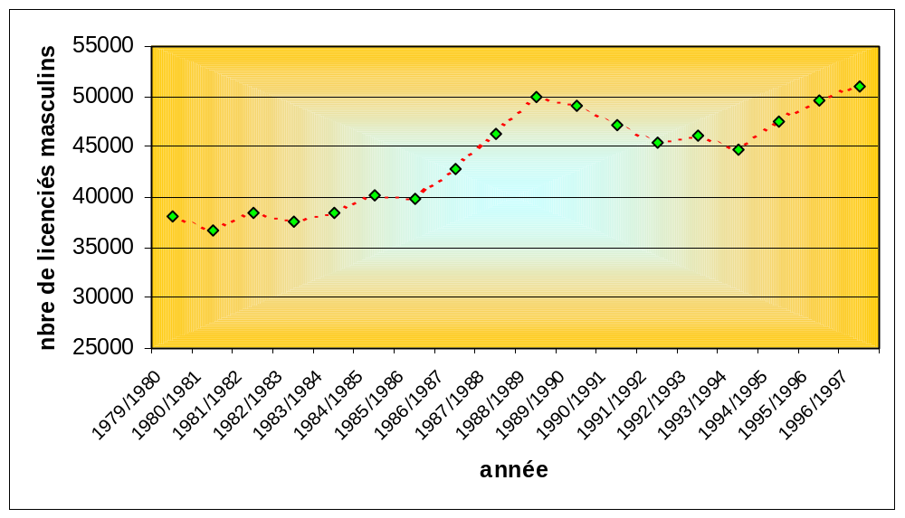
Impact sur le nombre de licenciés (bis)

Slide 16
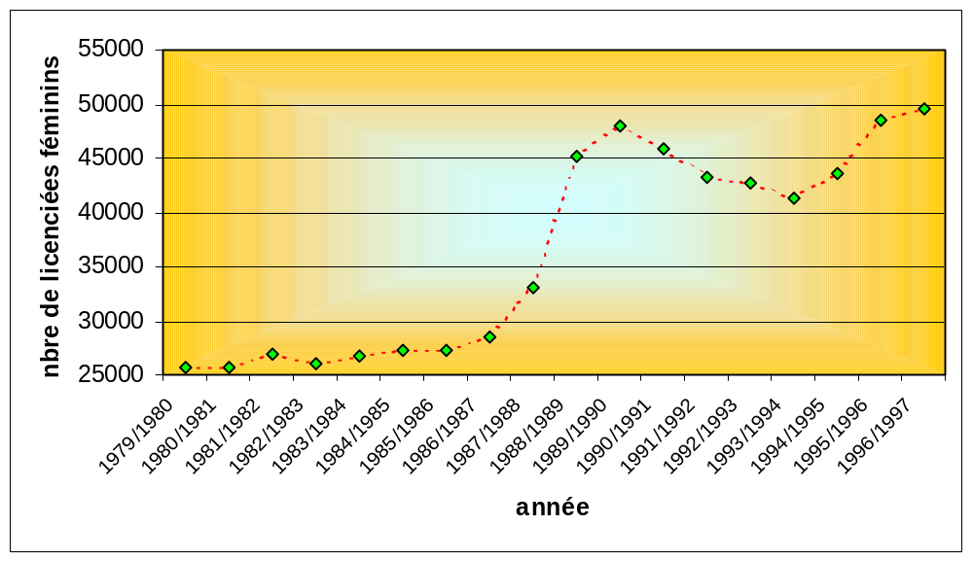
Impact sur le nombre de licenciés (bis)

Slide 17
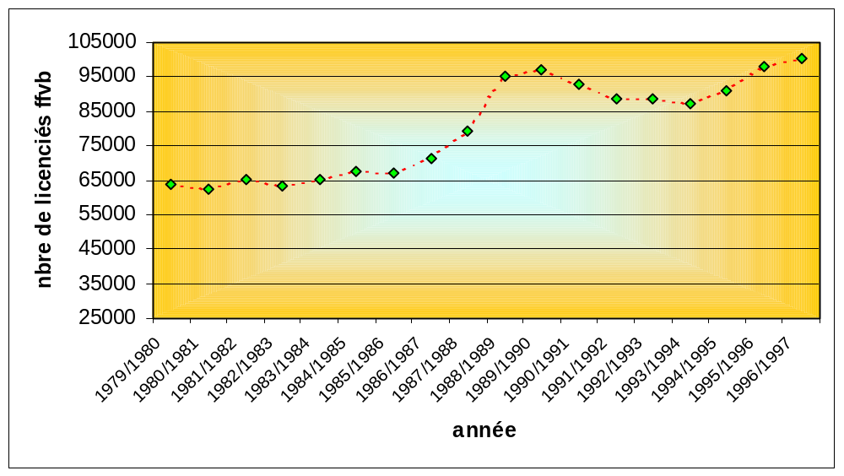
Impact sur le nombre de licenciés (bis)

Slide 18
Impact sur le règlement
En 1994: nouvelles règles.
La position du serveur est libre.
La touche avec le pied est autorisée.
Apparition de la corse.
Mise en place du RPS en 1998.
But : diminuer le temps du match et augmenter le spectacle.
Les retransmissions peuvent ainsi tenir sur un créneau horaire de 2h.
Les temps morts servent à diffuser de la pub.
En 1998 toujours: naissance du libéro.
→ Nécessité d’avoir un « pur défenseur »: attaques de plus en plus puissantes, variées et indécises.

Slide 19

Impact sur l’équipement
Le ballon
les fabricants se sont concentrés sur un point particulier: faire évoluer la gamme des ballons en travaillant sur la matière dans laquelle ils les confectionnent.
Des années 60 jusqu’au milieu 90
Le cuir: l’indétrônable. Le modèle du ballon blanc en cuir.
Dès les jeux de 1996
place aux matériaux composites:
"avec l'objectif de le rendre sans cesse plus
doux et agréable au toucher pour les
joueurs"
détaille Gino Rongione, de la société Montana.

Slide 20
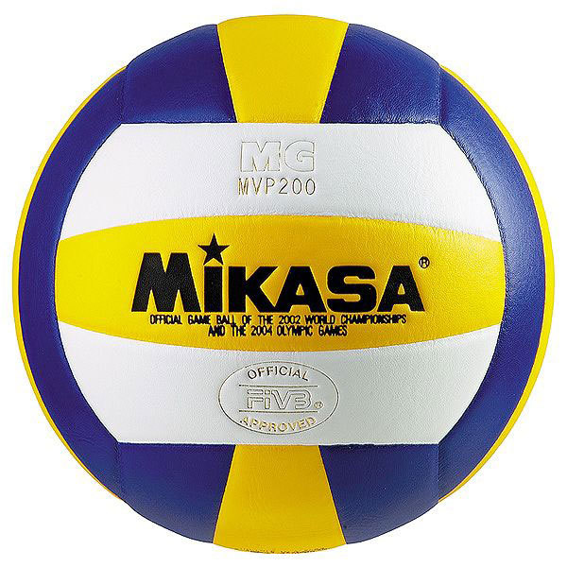

Impact sur l’équipement (bis)
Aujourd'hui, les ballons disposent par exemple d'une micro mousse sous leur surface pour atténuer les chocs avec les doigts.
Dernière évolution majeure, survenue en 1998 à la demande de la Fédération internationale de volley-ball, le ballon doit être de couleur (le bleu et le jaune ayant été retenues comme couleurs officielles) pour une meilleure visibilité à la télévision.
Depuis le 1er janvier 2004, les mythiques ballons en cuir blancs ne sont plus reconnus ni homologués par la FIVB.

Slide 21
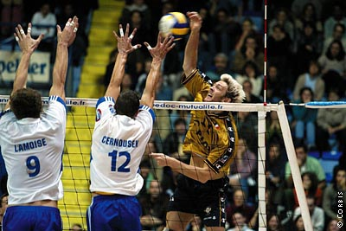
Impact sur l’équipement (bis)
Le ballon au fil des décennies, ne s'est finalement que peu éloigné de ses caractéristiques d'origine:
en terme de dimensions du moins:
Aux 300 grammes des débuts répond aujourd'hui un poids réglementaires fixé entre 260 et 280 grammes,
La circonférence va de 65 à 67 centimètres,
La pression de la sphère, elle, doit être comprise entre 294 et 318 millibars. Des caractéristiques valables pour tous les championnats seniors.

Slide 22
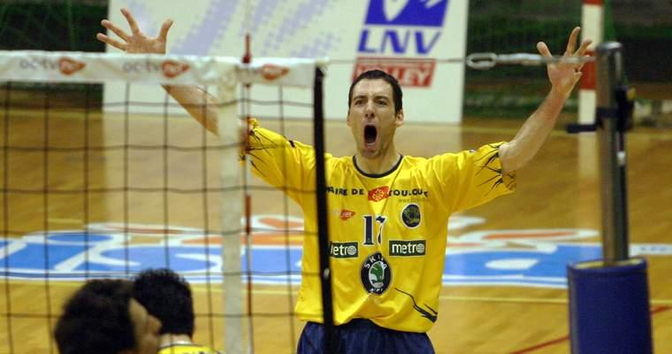
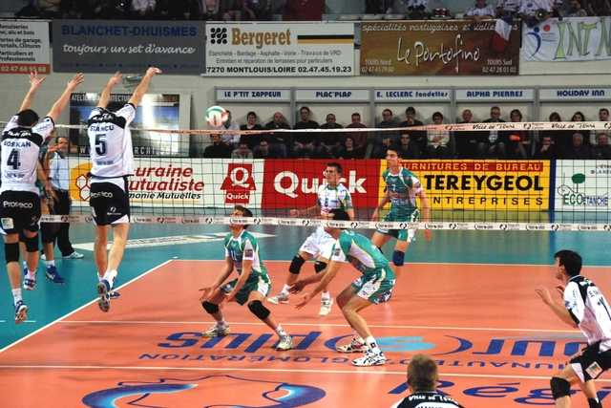
Impact sur l’équipement (bis)
Les sponsors
De nos jours, ils sont partout :
Sur la tenue des joueurs;
Dans la salle :
  Au sol
  Panneaux publicitaires
Sur le filet;
Sur les supporters (accessoires, tee shirts, …).

Slide 23
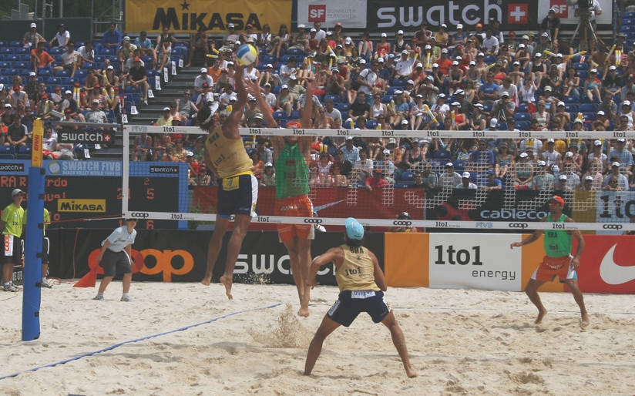
Conclusion

Slide 24
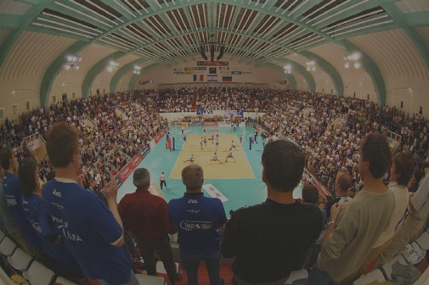
Tout part des JO et de l’intérêt des médias pour cet événement sportif.
Plusieurs facteurs ont contribué à ce que le volley soit concerné par la médiatisation:
→ sport spectaculaire
→ sport populaire
Suite à ces premières médiatisations, le volley-ball s’est progressivement adapté aux besoins de la télévision (temps de jeu, couleurs, pubs, sponsors…)
Voici une approximation de ce que rapportent les différents contrats télévisuels au sport français:
    Le football arrive largement en tête avec 637 000 000 € rapportées chaque année à la Ligue de Football Professionnelle
    Suivent ensuite le tennis et le rugby, avec des revenus estimés à 40 000 000 € et 35 000 000 €.
    300 000 € pour le volley-ball

Slide 25
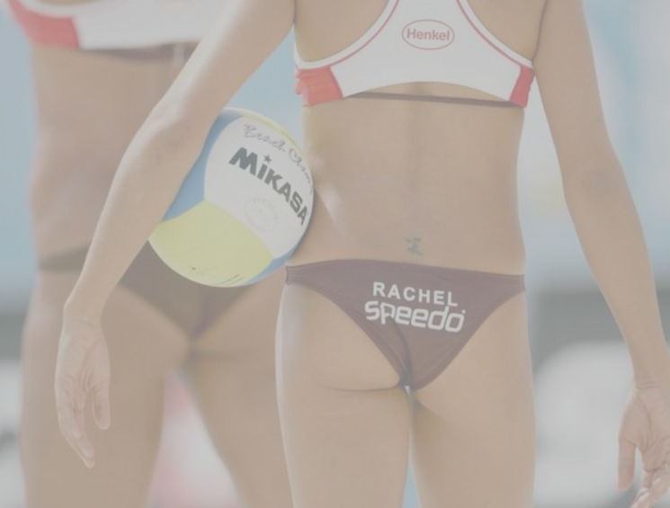
Le beach-volley
Le beach-volley était à l’origine une pratique de plage, d’été du volley-ball, nécessitant peu de matériel.
Sa pratique est donc plus accessible. Le côté ludique et estival sont à l’origine d’un engouement populaire.
En 1999 : 50 000 000 licenciés en beach-volley dans le monde.
Le côté spectaculaire du beach permet, à l’origine, d’accentuer la médiatisation du volley.
A la fin des années 70, l’ensemble des tournois de beach sont complètement sponsorisés, et on voit les meilleurs joueurs de volley glisser vers cette activité.
Aujourd’hui, le succès est tel que le beach « dépasse », d’un point de vue médiatique et sportif, l’activité traditionnelle qu’est le volley-ball.

Slide 26
Bibliographie
www.volley.asso.fr
www.fivb.org
www.goelovb.com
http://fr.wikipedia.org
http://wikipedia.org/wiki/Medias
http://volley.asparis7.com
http://volley.torcy.free.fr
Bien évidemment les cours théoriques reçus en première et seconde année ont été utilisés!!

Slide 27
Bibliographie
www.volley.asso.fr
www.fivb.org
www.goelovb.com
http://fr.wikipedia.org
http://wikipedia.org/wiki/Medias
http://volley.asparis7.com
http://volley.torcy.free.fr
Bien évidemment les cours théoriques reçus en première et seconde année ont été utilisés!!

